Slide 1
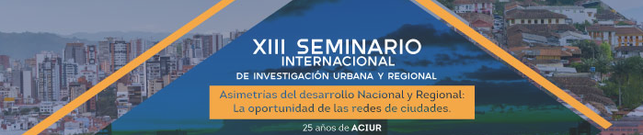

LA INCIDENCIA DE LA PLANIFICACIÓN TERRITORIAL EN LA TRANSFORMACIÓN DEL PERIURBANO DEL MUNICIPIO DE GALAPA
Mesa temática No. 7: Ordenamiento y planeación urbana regional.
Maria Isabel Montañez Parra
Facultad de Arquitectura
Universidad del Atlántico.
Email: mariarq.isabel@gmail.com
26, 27 y 28 de Septiembre de 2018
Barranquilla- Colombia

Slide 2
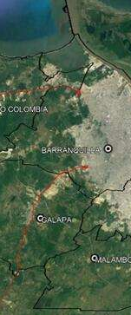
INTRODUCCIÓN
Este trabajo pretende contribuir al debate sobre las transformaciones territoriales que se están dando en las áreas periurbanas, el papel de la planificación territorial y los conflictos que en ellas se generan.
El objetivo general que se plantea es identificar los aspectos claves que han influenciado las transformaciones en el periurbano del municipio de Galapa localizado de forma adyacente a la carretera La Cordialidad, que va hacia Barranquilla y el rol que ha tenido la planificación territorial en ello.

Slide 3
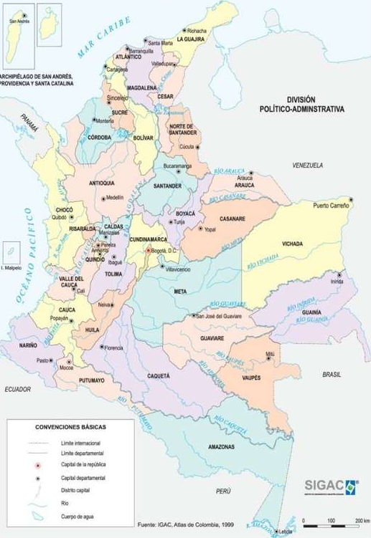
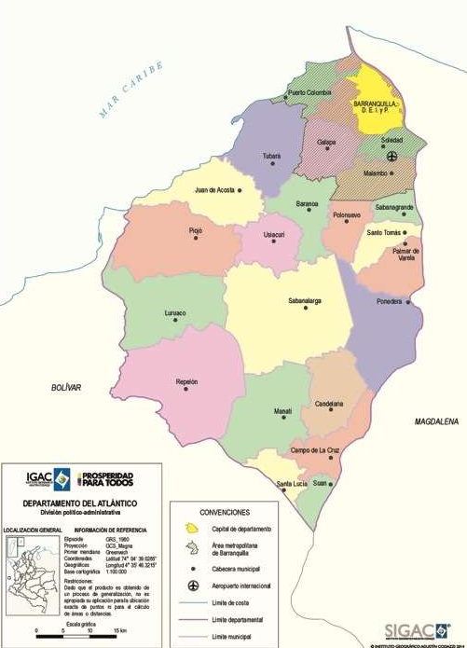
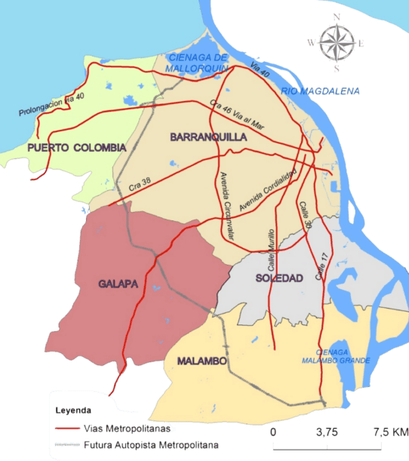
CONTEXTUALIZACIÓN TERRITORIAL DE GALAPA
COLOMBIA
DEPARTAMENTO DEL ATLANTICO
AREA METROPOLITANA DE BARRANQUILLA

Slide 4
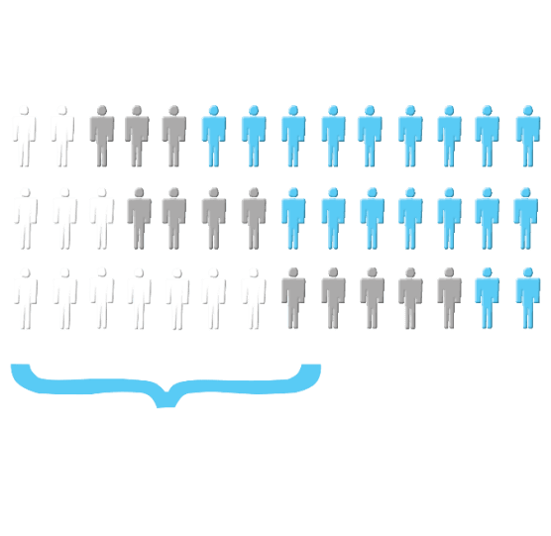

CONTEXTUALIZACIÓN TERRITORIAL DE GALAPA
2.460.863 hab itantes en el Departamento del Atlántico
El Área Metropolitana de Barranquilla es el cuarto mayor conglomerado urbano del país. El 98% de su población está concentrada en zonas urbanas y tan solo el 2% en las zonas rurales.
Entró en funcionamiento mediante ordenanza Nº 028 de diciembre 11 en diciembre de 1981. Inicialmente estaba compuesta por los municipios de: Barranquilla, Puerto Colombia, Soledad y Malambo y, transcurridos 17 años, en 1998 se integró el Municipio de Galapa.
82% (2.025.071 hab) se concentran
en los municipios del AMB
Fuente: Censos de población del DANE y Proyecciones de población municipales por área 2005 – 2020. Elaboración propia.

Slide 5
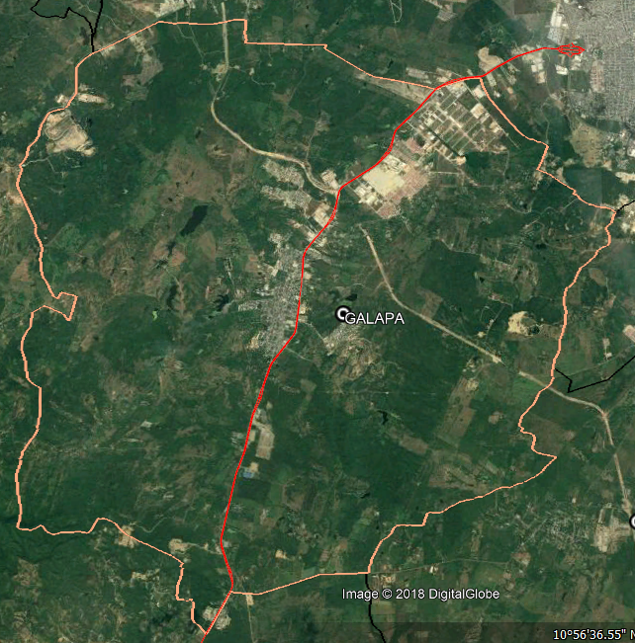
CONTEXTUALIZACIÓN TERRITORIAL DE GALAPA
El municipio de Galapa comprende un área de 93 km²
La carretera principal que lo atraviesa es La Cordialidad, (1982) corresponde al tramo N°6 de la Ruta Nacional 90 ( que, a su vez, es una de las bifurcación de la Troncal de Caribe).
Autopista metropolitana en construcción

Slide 6
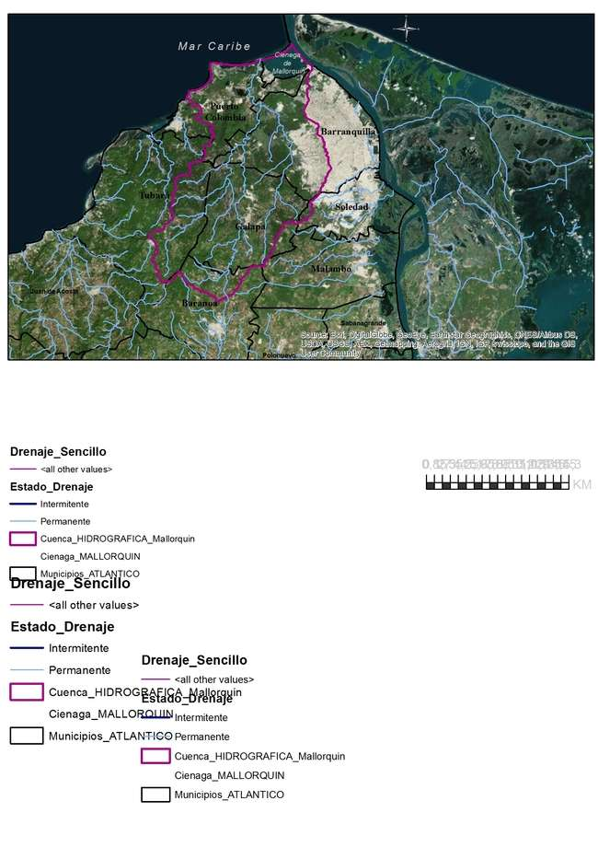
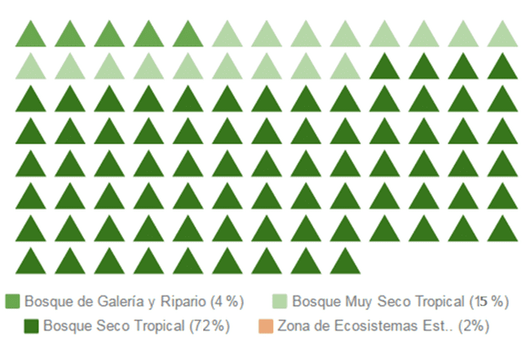
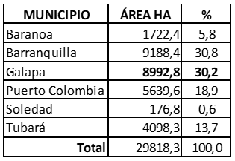
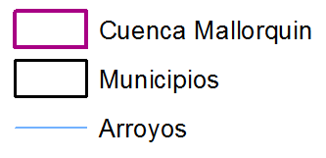
MARCO FÍSICO-NATURAL
Bosque Seco Tropical.
El Bosque seco Tropical (Bs-T) se encuentra en tierras bajas (0-1000 m s.n.m). Este ecosistema sostiene una diversidad única de plantas, animales y microorganismos, cuyas especies se han adaptado a condiciones extremas. Adicionalmente, el BST presta servicios fundamentales, tales como la regulación hídrica, la retención de suelos y captura de carbono (Instituto Alexander von Humboldt, 2015).
Ecosistemas terrestres de Galapa
Fuente: Corporación Autónoma Regional del Atlántico et al. 2006. Elaboración propia

Slide 7
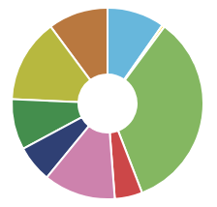
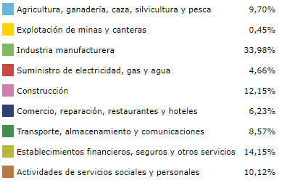
PRINCIPALES RASGOS SOCIO-DEMOGRÁFICOS
Crecimiento de la población municipal 1938-2015
Distribución de la Población del municipio de Galapa
Porcentaje del valor agregado municipal por grandes ramas de actividad económica
Fuente: Censos de población del DANE y Proyecciones de población municipales por área 2005 – 2020. Elaboración propia.
Fuente: DNP a partir de información del DANE - 2015

Slide 8
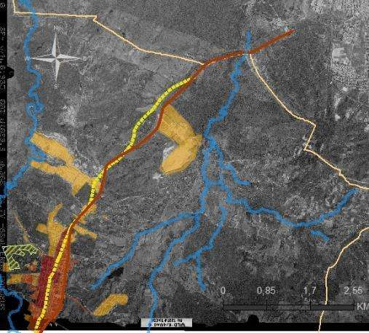
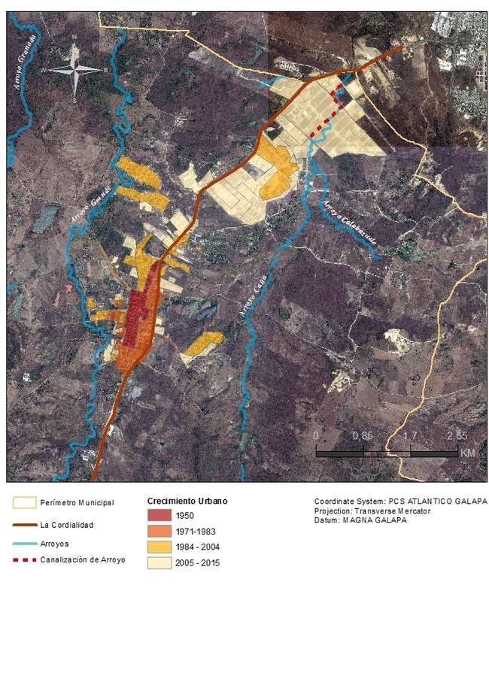
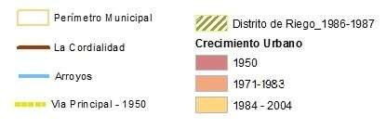

TRANSFORMACIONES EN EL PERIURBANO DE GALAPA
PERÍODOS
1984-2004
2005-2015
Incorporación al AMB(1998).
Aumento de la población.
Inicio de las transformaciones en el periurbano. proyectos de vivienda de interés social (2000).
Aprobación del Plan Básico de OT (2002).
Aprobación del POMCA Mallorquín (2007)
Cambios en los Usos del Suelo Revisión y ajuste al PBOT (2008)- Plan Parcial Zona Franca Zofia ( 2008)-
Exención de impuestos a todas las industrias y actividades de servicios
Revisión y ajuste al PBOT (2011)
Expansión Urbana Industrial-logística y comercial.
Urbanización Villa Olímpica
Urbanización Mundo Feliz
Los Carruajes
Fuente: Aerofotografía IGAC, 2004. Elaboración propia.
Fuente: Ortofotografía Sensor RapidEye, 2014. Elaboración propia.

Slide 9
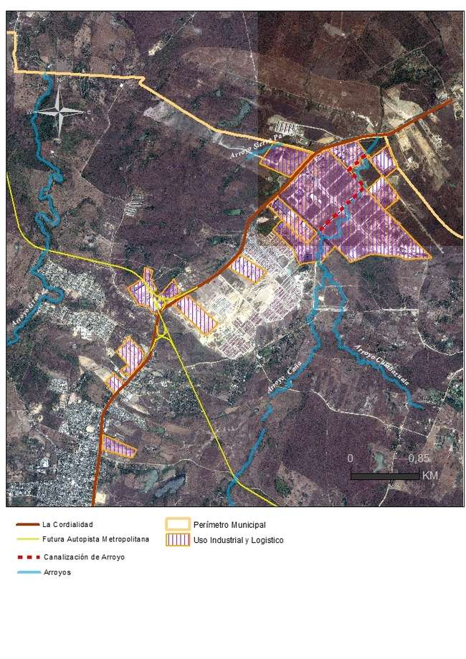
Crecimiento Industrial de Galapa

Slide 10
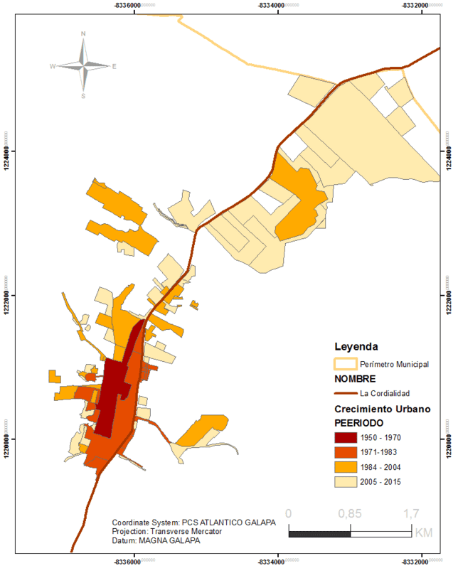
MAPA DEL CRECIMIENTO URBANO DE GALAPA 1950-2015
Crecimiento urbano de Galapa en hectáreas. 1950-2015
Período | Hectáreas | Porcentaje Incrementado | Años trascurridos
1950-1970 | 36,01 | 90% | 33
1971-1983 | 64,71
1984-2004 | 150,93 | 117% | 20
2005-2015 | 372,33 | 123% | 10
Fuente: Calculo de áreas mediante ArcGis. Elaboración propia.
Fuente: IGAC. Elaboración propia.

Slide 11
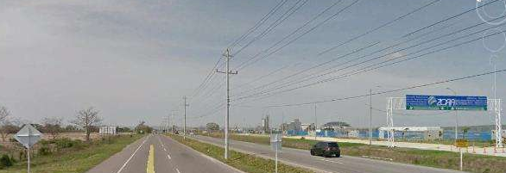
Fuente: Google Street view, 2015
CARRETERA LA CORDIALIDAD, GALAPA

Slide 12
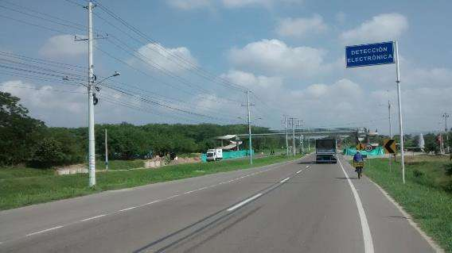
Fuente: Hermanos Montañez P, 2015
VESTIGIOS DE BOSQUE SECO TROPICAL EN EL PERIURBANO DE GALAPA

Slide 13
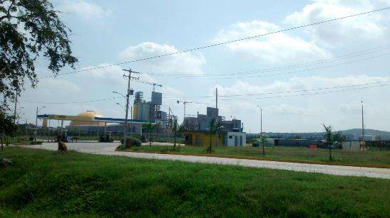
Fuente: Hermanos Montañez P, 2015
INDUSTRIAS EN EL PERIURBANO DE GALAPA

Slide 14
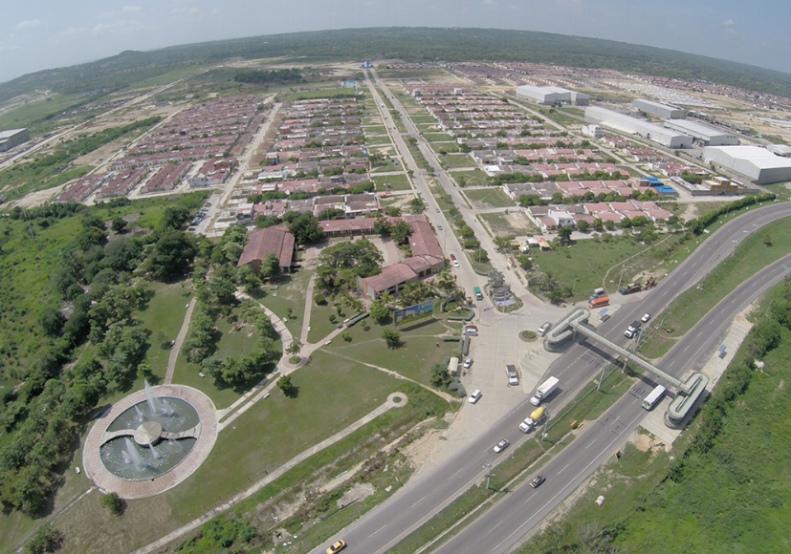
Fuente: http://villaolimpica.com.co/
VIVIENDAS DE INTERÉS SOCIAL

Slide 15
PLANIFICACIÓN TERRITORIAL Y MEDIOAMBIENTAL DE AFECCIÓN AL MUNICIPIO DE GALAPA
NOMBRE | AÑO DE APROBACIÒN | ESCALA
Plan Básico de Ordenamiento Territorial de municipio de Galapa. ( Acuerdo 020) | Julio de 2002 | Municipal
Plan de Ordenamiento y Manejo de la Cuenca Hidrográfica de la Ciénaga de Mallorquín -POMCA Mallorquín | Diciembre de 2007 | Supramunicipal
Revisión y Ajuste del Plan Básico de Ordenamiento Territorial de municipio de Galapa. ( Acuerdo 006) | Marzo de 2011 | Municipal
Acuerdo Metropolitano N° 002 ( establece las normas generales referidos a los Hechos Metropolitanos del AMB) | Octubre de 2013 | Metropolitana
Fuente: Elaboración propia.

Slide 16
PLAN BÁSICO DE ORDENAMIENTO TERRITORIAL (PBOT) DEL MUNICIPIO DE GALAPA. Acuerdo N° 020 del 2002
OBJETIVO.
Convertir Galapa en Centro de Servicios del Área Metropolitana de Barranquilla,
propiciar el desarrollo económico del municipio,
determinar lineamientos para evitar una previsible conurbación con Barranquilla.

Slide 17
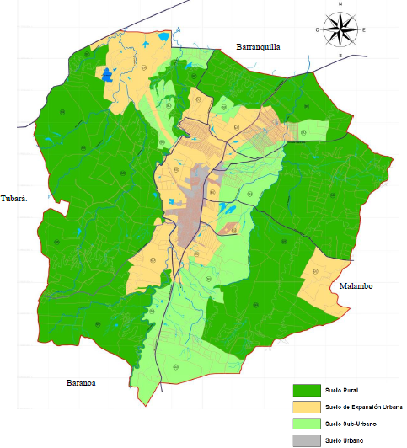
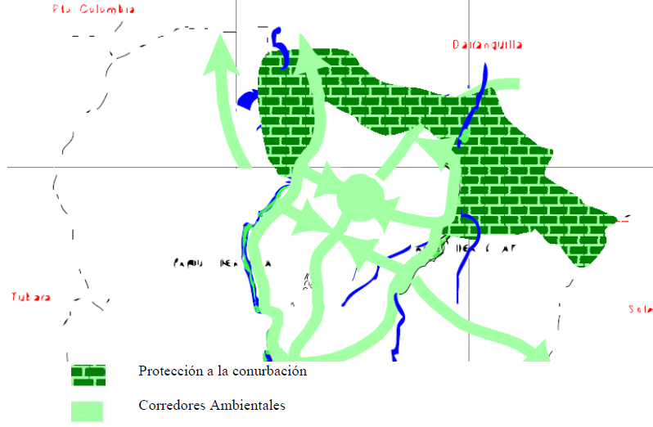
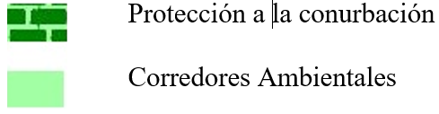
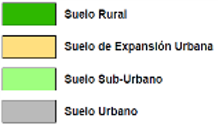
PLAN BÁSICO DE ORDENAMIENTO TERRITORIAL (PBOT) DEL MUNICIPIO DE GALAPA. Acuerdo N° 020 del 2002
Sistema estructural verde municipal
Mapa de Clasificación del suelo municipal según PBOT 2002
Fuente: (Secretaría de planeación municipal, 2002)

Slide 18
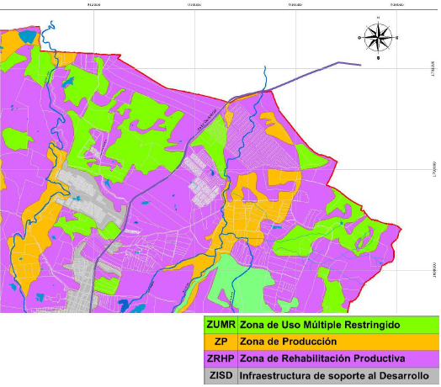
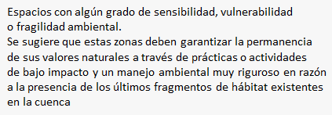
PLAN DE ORDENAMIENTO Y MANEJO DE LA CUENCA HIDROGRÁFICA DE LA CIÉNAGA DE MALLORQUÍN -POMCA MALLORQUÍN. Acuerdo 001 del 2007
ZUMR. Zona de Uso Múltiple Restringido
Uso Principal: protección forestal.
Uso Compatible: agropecuario, turístico e institucional.
Uso Restringido: residencial, minero y comercial
Uso Prohibido: industrial y portuario.
Fuente: Corporación Autónoma Regional del Atlántico et al. 2006.

Slide 19
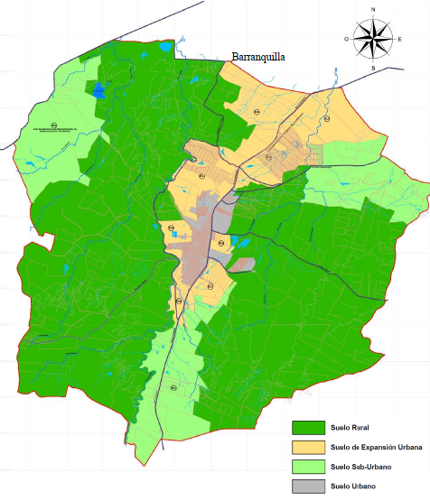
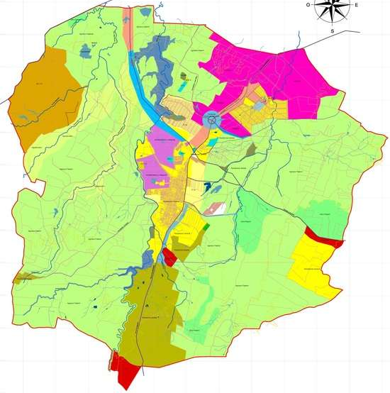
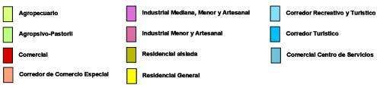
REVISIÓN Y AJUSTE AL PLAN BÁSICO DE ORDENAMIENTO TERRITORIAL DE MUNICIPIO DE GALAPA. ACUERDO NO. 006 DE 2011
Clasificación del suelo, revisión PBOT 2011
Usos del suelo, revisión PBOT 2011
Fuente: (Secretaría de Planeación Municipal, 2011)

Slide 20
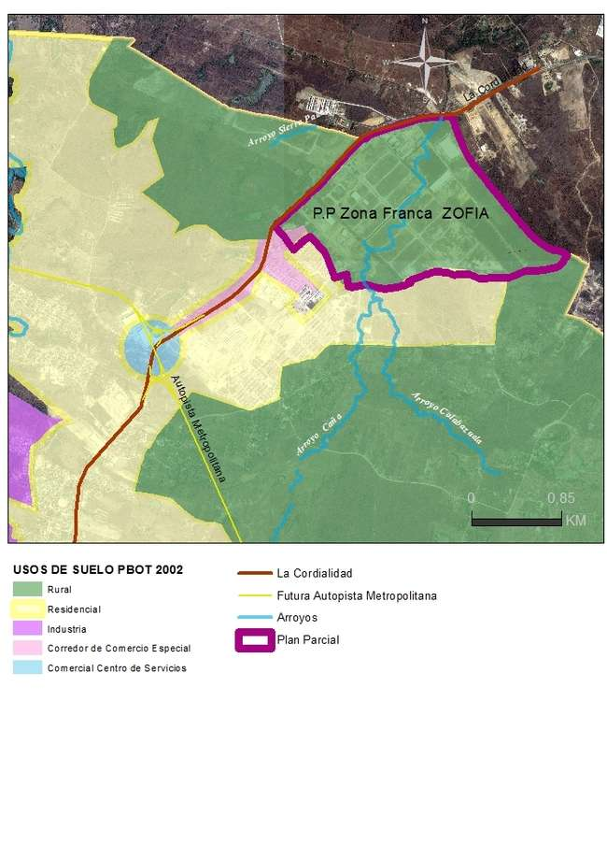
CONFLICTOS EN EL PERIURBANO DE GALAPA
Localización Plan Parcial Zona franca ZOFIA. Predio San José
CAMBIOS EN LOS USOS DEL SUELO
En el año 2008 (aún vigentes los
contenidos del PBOT 2002) es cuando
se presenta el proyecto de la
realización del plan parcial “Zona
Industrial y Comercial de Galapa- Zona
Franca Permanente Internacional del
Atlántico, predio San José” cuya
localización coincide en suelo rural
(franja de protección a la conurbación).
Fue el primer proyecto de tipo
industrial - comercial con el que se
inició la ocupación del periurbano de
Galapa.
Fuente: PBOT 2002. Elaboración propia

Slide 21
Revisión y Ajuste Parcial del Plan Básico de Ordenamiento Territorial (PBOT) de Galapa Reubicación de las Zonas Industriales y Comerciales (2008)
“Que es importante resaltar que las Zonas Industriales y Comerciales en vigencia, no resultan atractivas para los empresarios de la región, por carecer de servicios adecuados…”
“…debido a la necesidad imperiosa y a la dinámica de la ciudad, son elementos que requieren sus ajustes en forma inmediata, ya que con ellas el municipio resolverá problemas de orden físico y socioeconómicos …”
“Que se necesita realizar un ajuste en el Área Rural, para incorporar un inmueble al Área de Expansión Urbana y definir los planes parciales para su desarrollo”.
(Secretaría de Planeación Municipal, 2008)

Slide 22
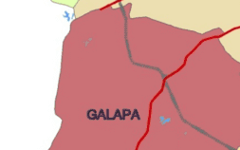
“Resulta beneficioso para el municipio reubicar en un lugar estratégico, aquellas zonas denominadas como Industriales y Comerciales, para que resulten atractivas, no sólo para los inversionistas locales sino para los foráneos, de ahí la preocupación de la administración municipal de tomar los correctivos pertinentes que encausen el horizonte deseado en nuestro modelo de planificación, el cual debe ser armónico con la dinámica actual y futura de nuestro municipio, dentro del entorno metropolitano y departamental.” (Secretaría de Planeación Municipal, 2008)

Slide 23
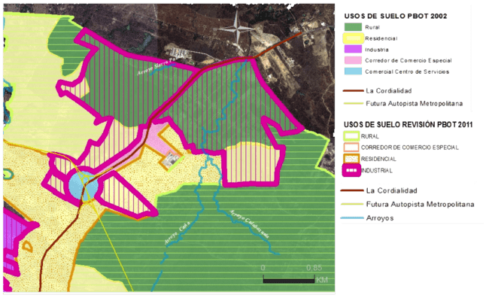
CONFLICTOS EN EL PERIURBANO DE GALAPA
Fuente: Secretaría de Planeación Municipal, 2011. Elaboración propia
CAMBIOS EN LOS USOS DEL SUELO

Slide 24
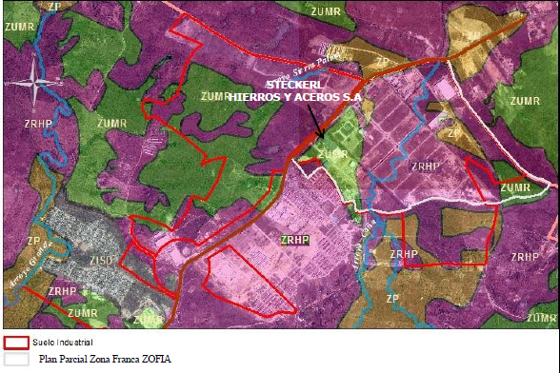
Incoherencias entre el POMCA Mallorquín y el PBOT Municipal
CONFLICTOS EN EL PERIURBANO DE GALAPA
Fuente: Secretaría de Planeación Municipal, 2011- C.R.A. Elaboración propia

Slide 25
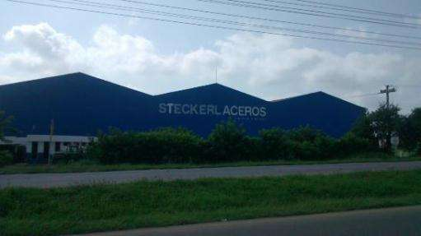
LOCALIZACIÓN DE INDUSTRIA EN ZONA DE USO MÚLTIPLE RESTRINGIDO
Dentro de estas zonas está prohibido el uso industrial, debido a que el uso principal es de protección forestal. Aun así, en la revisión al PBOT se toma la decisión de clasificar estos suelos como industriales incumpliendo las determinaciones del POMCA.
Construcción de la empresa Steckerl Hierros y Aceros S.A. en el año 2010
Fuente: Hermanos Montañez P, 2015

Slide 26
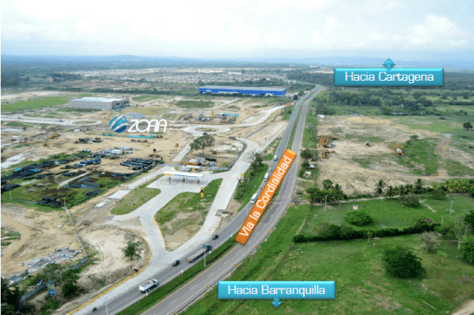
LOCALIZACIÓN DE ZONA FRANCA EN ZONA DE REHABILITACIÓN PRODUCTIVA
A pesar de que el uso principal asignado a esta zona es el agropecuario, no se evidencia en la actualidad ninguna practica asociada; en cambio se han extendido las de uso industrial, comercial y residencial, que están incluidas dentro de los usos compatibles.
Fuente: Presentación comercial ZOFIA, 2013

Slide 27
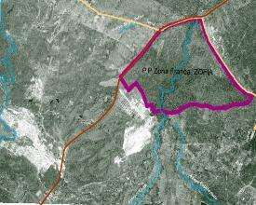
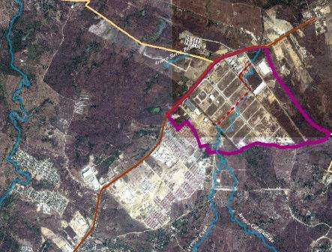
Impactos en el medio ambiente
CONFLICTOS EN EL PERIURBANO DE GALAPA
Pérdidas en el Bosque Seco Tropical.
Fuente: Aerofotografía IGAC, 2004. y Ortofotografía Sensor RapidEye, 2014. Elaboración propia

Slide 28
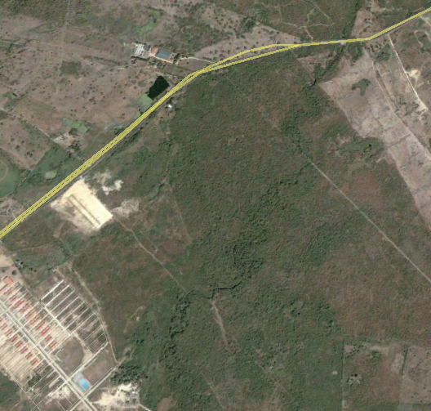
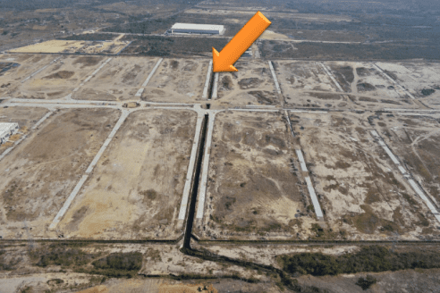
CONFLICTOS EN EL PERIURBANO DE GALAPA
Estado del cauce del Arroyo Caña, año 2009
Fuente: (ZOFIA, 2013)
Fuente: Google Earth
Impactos en el medio ambiente

Slide 29
CONCLUSIONES
Principales Transformaciones Territoriales
Aspectos claves que las han influenciado
Rol de la Planificación Territorial
Proyectos de vivienda de interés social
Localización de Industrias, parques industriales, zona franca
Perdidas de Bosque Seco Tropical y canalización de cuerpos de agua.
Económico: impulsar el desarrollo económico municipal en busca de generación de empleos, las presiones de la dinámica económica de Barranquilla.
Político: vinculación de Galapa al AMB, exención de impuestos a actividades de industria y servicios.
Social: ofrecer solución de vivienda a personas de bajos recursos.
Físico: Buena accesibilidad por la carretera La Cordialidad y futura construcción de la Autopista Metropolitana. Cercanía a zonas portuarias, presencia de suelos para expansión urbana.
Clasificación y asignación de usos del suelo en el plan básico de ordenamiento territorial PBOT
Revisión y Ajuste al PBOT - Asignación de suelo de expansión urbana de tipo industrial.
Elaboración de la zonificación ambiental en el POMCA

Slide 30
CONCLUSIONES
Los hechos que inciden en el uso y la ocupación del territorio presentan un desajuste con las condiciones del entorno natural, amenazando su sostenibilidad ambiental.
Débil implementación de los instrumentos de planificación territorial.
Poca capacidad de control y gestión del territorio por parte de los entes competentes
Se hace necesario hacer un esfuerzo mayor por lograr la coordinación entre los distintos planes que inciden en la ordenación del territorio y que se implementen acciones con el objetivo de hacer que las transformaciones territoriales estén orientadas de tal manera, que además de beneficiar el desarrollo económico del municipio, consigan la protección y el aprovechamiento sostenible del medio natural.

Slide 31
BIBLIOGRAFÍA
Acosta Echeverría, R. M. (1995). Génesis y actualidad de Galapa 1533-1994. Barranquilla: Taller Carlos Dúchense.
Area Metropolitana de Barranquilla. (2013). Acuerdo Metropolitano N° 002. Obtenido de http://www.ambq.gov.co/public_html/ambq/userfiles/file/ACUERDO%20METROPOLITANO-002-2013.pdf
Blanco Barros, J. A. (1987). El norte de Tierradentro y los orígenes de Barranquilla : estudios y documentos para una geografía histórica del Departamento del Atlántico. Bogotá, Colombia: Banco de la República.
Corporación Autónoma Regional del Atlántico, Departamento Técnico Administrativo del Medio Ambiente Barranquilla, Corporación Autónoma Regional del Río Grande de la Magdalena, Conservación Internacional Colombia. (2006). Plan de Ordenamiento y Manejo de la Cuenca Hidrográfica de la Ciénaga de Mallorquín -POMCA Mallorquín-. Obtenido de http://www.crautonoma.gov.co/cramap/doc_mallorquin.php
Departamento Administrativo Nacional de Estadistica - DANE. (2005). Censo Básico 2005. Obtenido de Sistema de Consulta Infromación Censal: https://www.dane.gov.co/index.php/poblacion-y-demografia/sistema-de-consulta

Slide 32
BIBLIOGRAFÍA
Corporación Autónoma Regional del Atlántico. (14 de Agosto de 2008). Resolución 475. Concertación del Plan Parcial Zona Industrial y Comercial de Galapa. Barranquilla.
Ministerio de Vivienda, Ciudad y Territorio. (2012). Bases conceptuales para la formulación del Ordenamiento Territorial Departamental en el marco de la LOOT / ley 1454 de 2011.Obtenido de https://colaboracion.dnp.gov.co/CDT/Desarrollo%20Territorial/Bases%20conceptuales%20para%20la%20formulaci%C3%B3n%20del%20ordenamiento%20territorial%20departamental%20-%20MVCT.pdf
Misión del Sistema de Ciudades. (Diciembre de 2012). Algunos Aspectos del Análisis del Sistema de Ciudades. Bogotá.
Polo Martínez, I. M. (2013). Proyección del crecimiento urbano del área Metropolitana de Barranquilla a 20 años, mediante el uso de los SIG. (trabajo de máster sin publicar), Universidad del Norte, Barranquilla
Secretaría de Planeación Municipal. (2011). Revisión Plan Basico de Ordenamiento Territrial del municipio de Galapa. Galapa.
ZOFIA. (2013). Presentación Comercial. Galapa.

Slide 33
MUCHAS GRACIAS !

